Slide 1

Система безопасного окружения: эффективная профилактика, факторы риска, направления работы
Таланова В.А., ведущий специалист региональной консультационно-кризисной службы

Slide 2
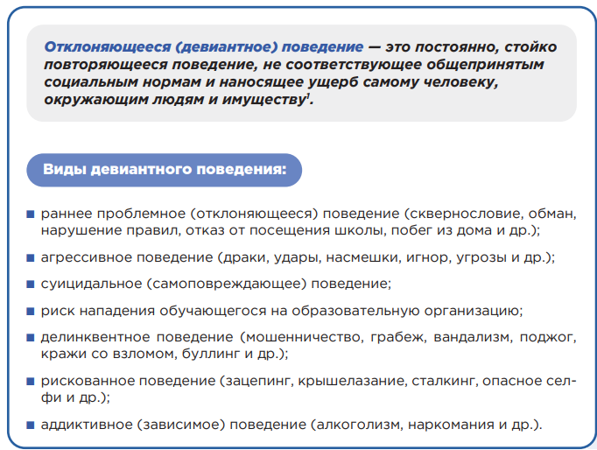
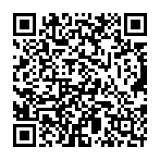

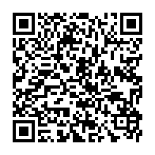

Особенности организации профилактической работы
Уровень профилактической работы
Раннее выявление маркеров риска
Первичная профилактика
Наблюдение
(внимание к изменениям в поведении и состоянии ребенка)
Вторичная профилактика
Работа узкопрофильных специалистов
Третичная профилактика
Психологическое просвещение педагогов и родителей
Возрастные особенности
Психодиагностика
Актуальные инструменты профилактики, внеурочная занятость
Реализация профилактики на всех уровнях в рамках РПВ
Профилактика девиантного поведения: современные подходы и эффективные технологии для работы с детьми и подростками
Методические материалы по учету и профилактической работе с несовершеннолетними (письмо Министерства образования Московской области от 24.09.2025 №18Исх-13230/14-01)

Slide 3




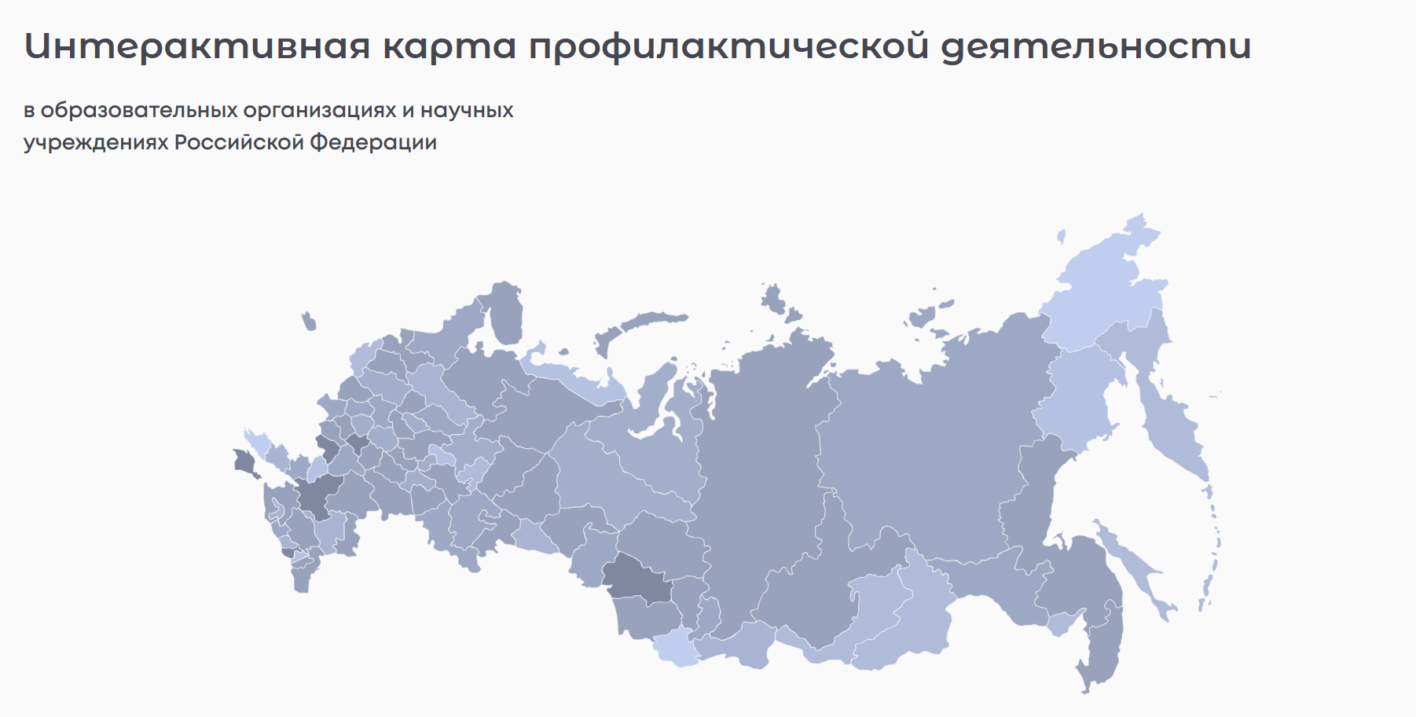
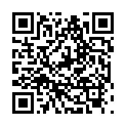

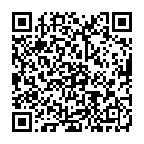

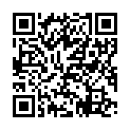
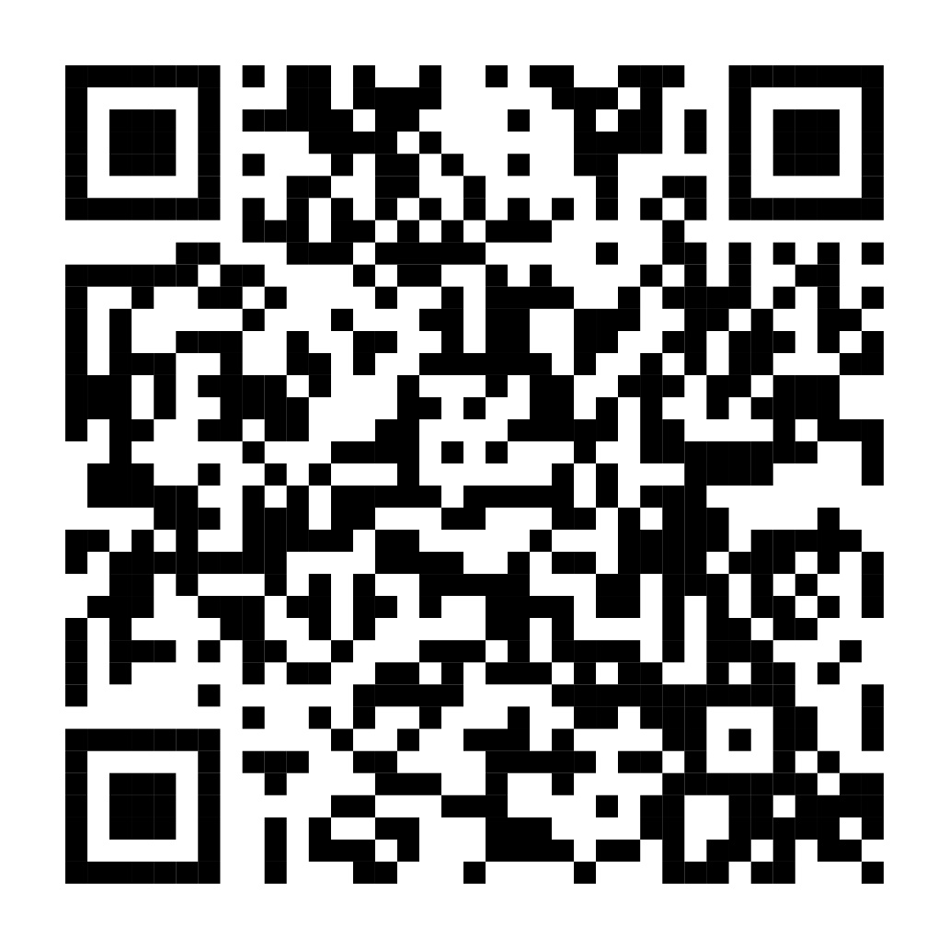
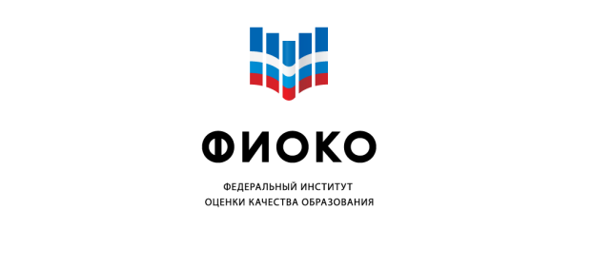
Профилактика радикализации
План мероприятий по реализации Комплексного плана противодействия идеологии терроризма в Московской области на 2024-2028 годы в 2026 году
Общая (первичная) профилактика
направлена на формирование антитеррористического и антиэкстремистского мировоззрения, поддержание среди детей и молодёжи высокого уровня неприятия террористических и других деструктивных идеологий.
Профилактика совершения преступлений террористического и экстремистского характера
Адресная профилактика
деятельность по реализации мероприятий с отдельными социальными группами лиц, уязвимых к воздействию идеологии терроризма, либо отдельными их представителями
В рамках проведения советов по профилактике:
При разборе конфликтных ситуаций предлагать сторонам решение конфликта с задействованием службы медиации
Регулярное проведение мониторинга аккаунтов обучающихся в социальных сетях
Индивидуальная профилактика
деятельность по реализации мероприятий с лицами, подверженными воздействию идеологии терроризма либо подпавшими под ее влияние, целью которой является формирование у них мотивов к отказу от участия в террористической деятельности
Включать антитеррористическую тематику в общественно-политические, воспитательные, просветительские, культурные, досуговые и спортивные мероприятия
Интерактивная карта профилактической деятельности
Проводить профилактические мероприятия, направленные на разъяснение преступной сущности террористических, украинских националистических и неонацистских организаций
Сроки заполнения формы
15.05.2026
15.08.2026
15.11.2026
Привлекать детей и молодежи к деятельности общественных организаций, волонтерских военно-патриотических молодежных и детских объединений
Обеспечить индивидуально-профилактической работы, с привлечением специалистов органов и учреждений системы профилактики
Мониторинг мероприятий через РСЭМ
До 15.05.2026
До 15.11.2026
Навигатор профилактики
рисков в Цифровой среде
Методические материалы

Slide 4
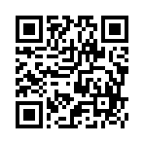
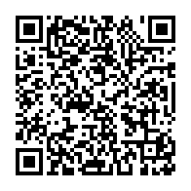
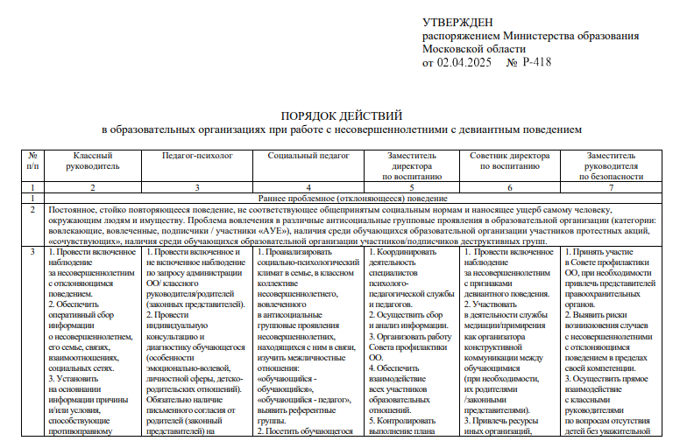


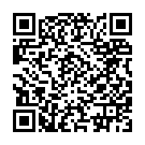


Профилактика употребления ПАВ
Первичная профилактика
Алгоритм работы по факту выявления
Комплекс социальных, образовательных и медико-психологических мероприятий, предупреждающих употребление ПАВ
Распоряжение Министерства образования Московской области от 02.04.2025 № Р-418
«Об утверждении порядка действий в образовательных организациях при работе с несовершеннолетними с девиантным поведением и типового плана работы образовательных организаций по профилактике правонарушений и преступлений обучающихся, состоящих на различных видах профилактического учета»
1. Развитие конструктивных поведенческих стратегий
2. Развитие жизнестойкости личности
3. Работа с социальной ситуацией развития детей и подростков
Организация деятельности образовательных организаций, направленной на профилактику употребления психоактивных веществ, пропаганду здорового образа жизни среди обучающихся
Регламентирует порядок действий:
Классного руководителя
Педагога-психолога
Социального педагога
Заместителя директора по воспитанию
Советника по воспитанию
Заместителя директора по безопасности
«Методические рекомендации для педагогических работников, родителей и руководителей образовательных организаций по педагогическому, психологическому и родительскому попечению и сопровождению групп риска вовлечения обучающихся в потребление наркотических средств и психотропных веществ»
(направлены письмом Департамента государственной политики в сфере защиты прав детей Минобрнауки России от 09.02.2016 № 07-505)
Навигатор профилактики девиантного поведения

Slide 5

Отклоняющееся поведение – факторы риска
Социальные
(специфика актуальной социальной ситуации, контингент, доступность ПАВ, и др.)
Семья
(попустительство в воспитании, недостаток любви и заботы, СОП, криминальные наклонности/деяния и др.)
Школа
(стресс в ситуации оценивания, негативное восприятие школы, низкая мотивация, конфликты с педагогами и учениками, травля, недостаточность ресурсов)
Психологические
(состояние психики, личностные характеристики и др.)
Биологические
(наследственность, травмы, особенности развития и др.)

Slide 6


Ведущий специалист региональной консультационно-кризисной службы
Таланова Виктория Александровна
Контакты:
Москва, ул. Енисейская д.3 к.5, каб. 331
Тел.: +7 499 940 10 38, доб. 167
Почта: talanova_va@mo-kuro.ru

